Slide 1
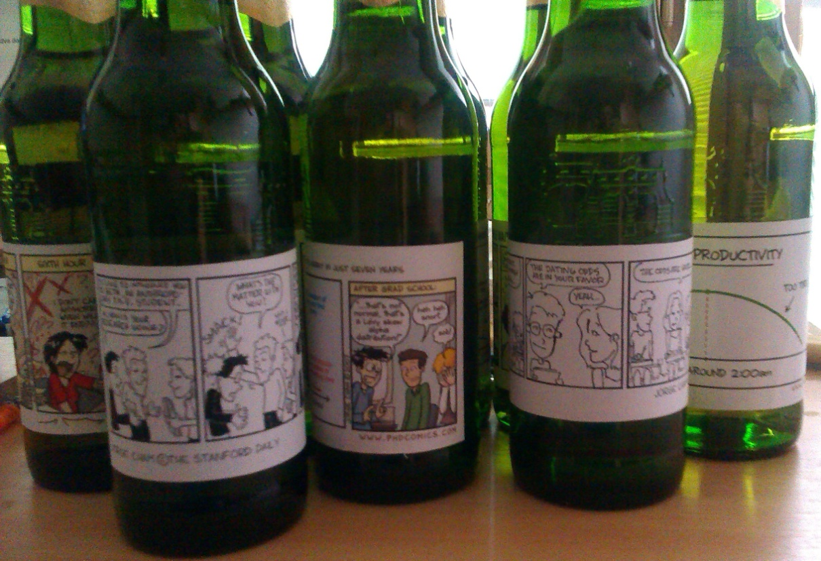
Hľadanie súvisiacich článkov
Za 20 minút Vášho času na Vás čaká orosená odmena s komixom
Len do rozdania zásob!!!

